Slide 1
LAS CIENCIAS SOCIALES Y LA INVESTIGACIÓN SOCIAL

Slide 2
ORIGEN DEL PENSAMIENTO CIENTÍFICO

Slide 3
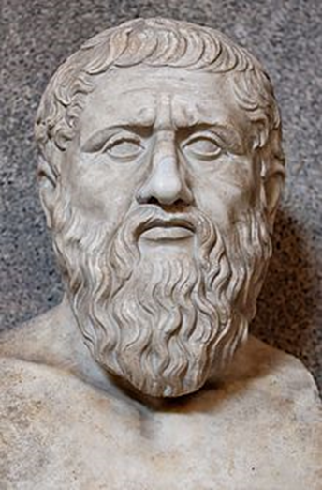
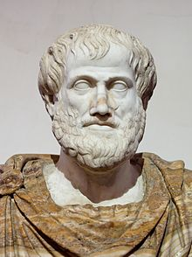
ORIGEN DE LAS CIENCIAS SOCIALES
DESDE LA CIVILIZACIÓN GRIEGA EXISTIERON PERSONAS PREGUNTANDO CÓMO FUNCIONA LA SOCIEDAD Y SUS INSTITUCIONES, DANDO EXPLICACIONES ACORDES A LA ÉPOCA.
PLATÓN Y ARISTÓTELES ESTUDIARON LA CONFORMACIÓN DE LAS DIFERENTES FORMAS DE GOBIERNO Y CÓMO ESTAS SE CORROMPEN:
MONARQUÍA…….. TIRANÍA
ARISTOCRACIA…... OLIGARQUÍA
GOB. DE LAS LEYES…. DEMOCRACIA

Slide 4
LUEGO DE LA ÉPOCA EN QUE LA CIVILIZACIÓN GRIEGA SE EXPANDA Y NOS AYUDE A CONOCER A LA CIVILIZACIÓN PERSA…. LLEGARON LOS ROMANOS… LUEGO EL CRISTIANISMO Y DURANTE ESOS 15 SIGLOS… LA EXPLICACIÓN DE LAS COSAS SE REDUJO A UNA EXPLICACIÓN RELIGIOSA O SE DABA LA RAZÓN AL QUE TENÍA MÁS PODER

Slide 5
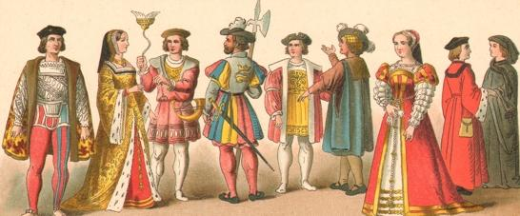
LA EDAD MODERNA

Slide 6
REFLEXIONEMOS
El conocimiento de esa época era basado en un pensamiento llamado escolástico
Todo se puede explicar siempre y cuando termine en
una revelación religiosa
EJ. Por qué cae una hoja?

Slide 7
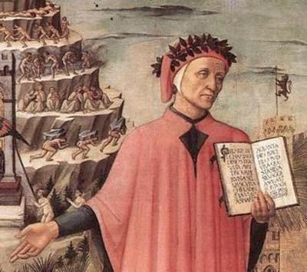
EL RENACIMIENTO: UN CAMBIO EN EL CAMINO DEL CONOCIMIENTO DE LA HUMANIDAD
MATERNAL: PREHISTORIA
NIÑEZ: EDAD ANTIGUA
ADOLESCENCIA: EDAD MODERNA
ADULTEZ: EDAD CONTEMPORÁNEA

Slide 8
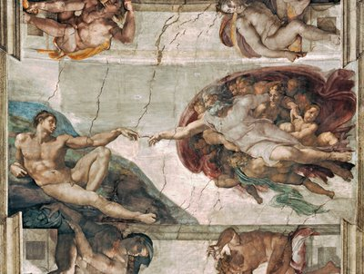
LAS ARTES REPRESENTAN LA CULTURA DE UNA SOCIEDAD….
LA PINTURA, ESCULTURA, ARQUITECTURA ROMPEN CON LA CENSURA DE LO QUE SE PUEDE Y NO SE PUEDE HACER, PRIMERO TÍMIDAMENTE, LUEGO, DEBIDO A MAESTROS COMO DA VINCI O MIGUEL ÁNGEL, SE ROMPE CON LOS VALORES DE LA ÉPOCA (SENCILLEZ, AUSTERIDAD) POR OTROS NUEVOS (BELLEZA, ESTÉTICA, PERFECCIÓN).
REFLEXION: EN LA ACTUALIDAD, LAS ARTES COMO LA MÚSICA Y EL CINE REPRESENTAN EN PARTE LO QUE SOMOS Y CREEMOS?

Slide 9
DOS NUEVAS CORRIENTES DEL PENSAMIENTO
EL RACIONALISMO VS EL EMPIRISMO
todo se puede todo se puede
Explicar con explicar por medio
Ideas de la experiencia

Slide 10
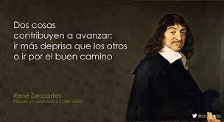
RENE DESCARTES
“Pienso, entonces existo”
EL DISCURSO DEL MÉTODO
EVIDENCIA
ANALISIS
SINTESIS
ENUMERACIÓN

Slide 11
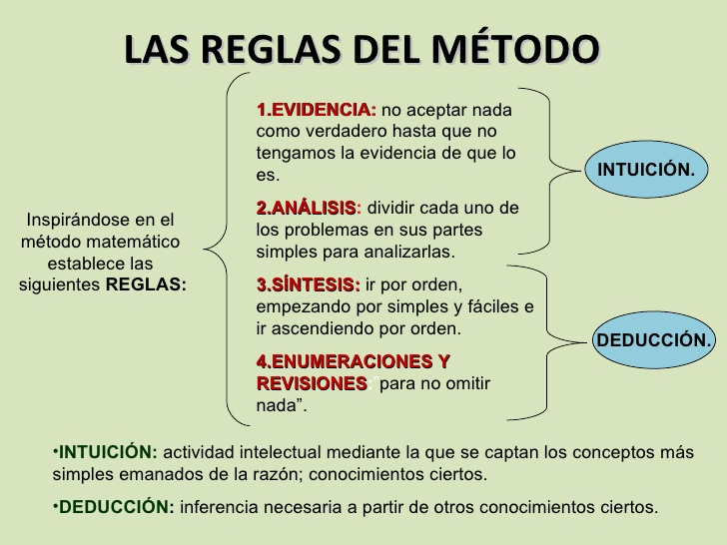

Slide 12
EJERCICIO MENTAL
APLICA LOS PASOS DEL MÉTODO DE DESCARTES A UNA SITUACIÓN REAL Y COMENTALA A LA CLASE, TIENES TRES MINUTOS PARA TRATAR DE ARMAR TODO.
A ESTA FORMA DE PENSAR DE PARA LLEGAR A UN JUICIO VERDADERO…. SE LE CONOCIÓ COMO RACIONALISMO

Slide 13
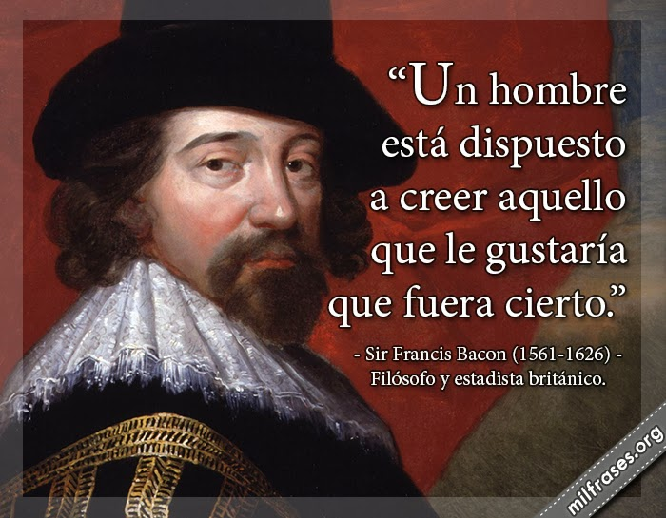
FRANCIS BACON
REFLEXIONA ESTE PENSAMIENTO EMPIRICO
“LA VERDAD NO NACE DE LA AUTORIDAD
EL CONOCIMIENTO VIENE SOLO DE LA EXPERIENCIA”
PARA BACON NO ES NECESARIO PLANTEAR , SINO COMPROBAR

Slide 14
EL METODO DE BACON EJERCICIO: TRATA DE ELABORAR MENTALMENTE UN PLAN DE INVESTIGACIÓN SIGUIENDO LOS PASOS
PLANTEAMIENTO DEL PROBLEMA OBSERVACIÓN: VEO QUE EN LA ESQUINA HAY PERSONAS SOSPECHOSAS INDUCCIÓN: PARTO DEL PRINCIPIO QUE ESTE LUGAR ES FAMOSO POR ASALTOS, QUE LA GENTE QUE LO HACE SE UBICA EN LAS ESQUINAS SOLAS | ELABORACIÓN DE HIPOTESIS DE SEGUIR ADELANTE, SERÉ ASALTADO
COMPROBACIÓN DE HIPOTESIS CAMINO HACIA LA ESQUINA… EN EFECTO, ME ASALTAN | CONCLUSIONES CUANDO VEAS GENTE SOSPECHOSA EN LA ESQUINA Y SABES QUE ES UN PUNTO DE ASALTO EN UNA CIUDAD FAMOSA POR LA DELINCUENCIA… NO SIGAS AVANZANDO

Slide 15
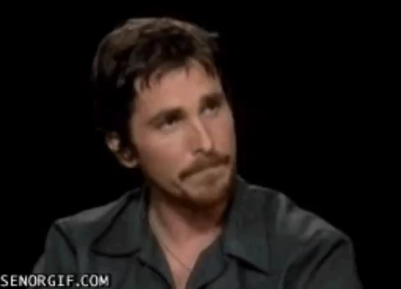
ENTONCES…. QUÉ MÉTODO ERA CORRECTO?
En realidad ambos… pero faltarían casi 200 años para que otros científicos decidieran unir las posturas, en lugar de verlas como dos cosas separadas.

Slide 16
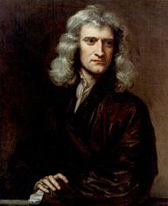
TANTAS NUEVAS FORMAS DE LLEGAR AL CONOCIMIENTO VERDADERO IMPULSO AL NACIMIENTO DE LAS CIENCIAS NATURALES
ISAAC NEWTON REVOLUCIONARÍA EL MUNDO CIENTÍFICO CON SU LEY DE LA GRAVEDAD.
LA MATEMATICA, FISICA, BOTANICA, QUIMICA INICIAN UNA NUEVA EPOCA QUE DESEMBOCARÍA EN…..

Slide 17
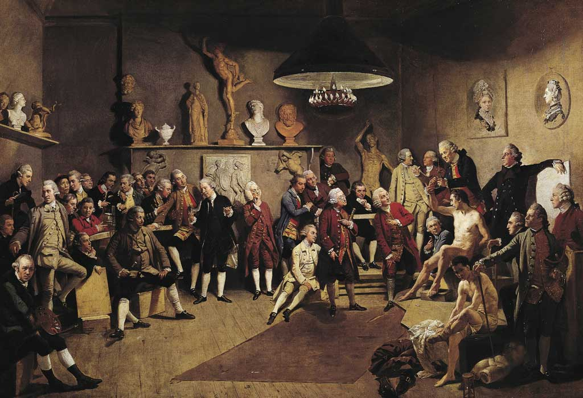
EL SIGLO DE LAS LUCES
Los pensadores de la Ilustración sostenían que el conocimiento humano podía combatir la ignorancia, la superstición y la tiranía para construir un mundo mejor.

Slide 18
LA ILUSTRACIÓN CAMBIARÁ A LA SOCIEDAD

Slide 19
LOS REYES DEJARÁN EL ABSOLUTISMO Y DEJARAN EL PODER EN MANOS DE LOS ILUSTRADOS… SIEMPRE Y CUANDO ELLOS LES MANTENGAN SUS PRIVILEGIOS…. A ESTE NUEVO MODELO DE GOBIERNO SE LE CONOCIO COMO….

Slide 20
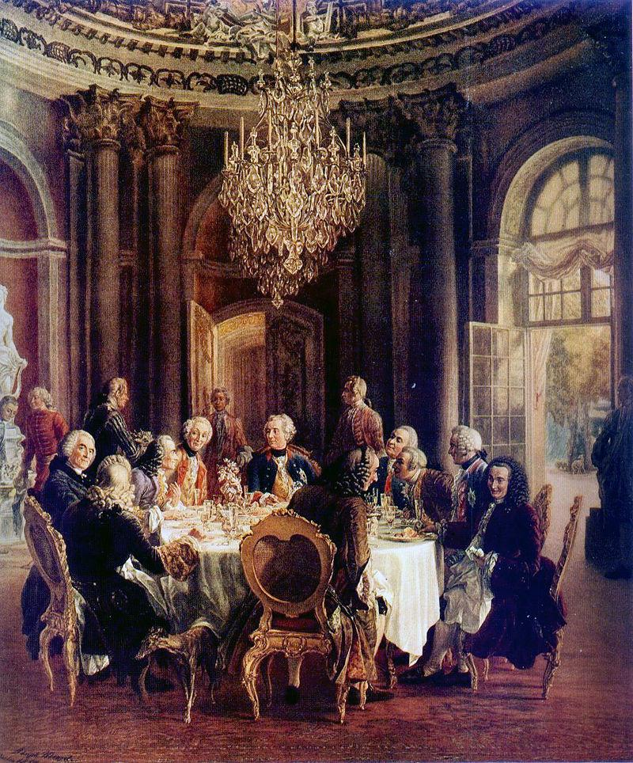
DESPOTISMO ILUSTRADO

Slide 21
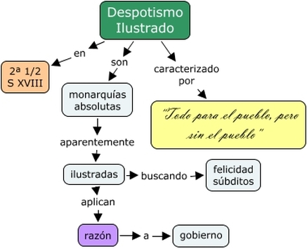
EL DESPOTISMO ILUSTRADO

Slide 22
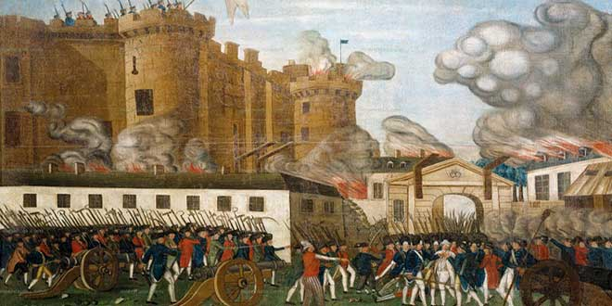
LA REVOLUCIÓN FRANCESA

Slide 23
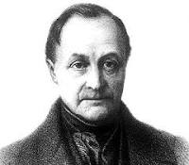
EL PADRE DE LA SOCIOLOGÍA
Augusto Comte Creó la Ley de los Tres Estados
Racionalismo + a. teológico
Empirismo = b. metafísico
Positivismo c. positivista

Slide 24
LOS ARQUITECTOS DE LAS CIENCIAS SOCIALES

Slide 25
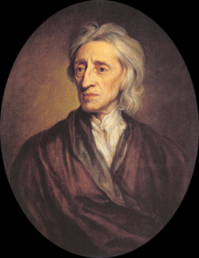
JOHN LOCKE
DEL SIGLO DE LAS LUCES
CONCIBE A LA SOCIEDAD COMO INDIVIDUALISTA
CADA PERSONA TIENE INTERESES INDIVIDUALES
DEBE DE EXISTIR UNA AUTORIDAD POR CONSENSO LIBRE
PENSABA COMO BACON> ERA EMPIRISTA

Slide 26
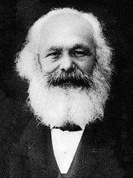
KARL MARX:
ECONOMISTA, POLÍTICO, FILÓSOFO, ESCRITOR, SOCIÓLOGO
MATERIALISMO HISTÓRICO
EL CAPITAL
FUE SU MAYOR OBRA, EN ÉL EXPLICÓ CÓMO ERA EL CAPITALISMO DE SU ÉPOCA.

Slide 27
MODOS DE PRODUCCIÓN Y CLASES SOCIALES
PERIODO HISTÓRICO MODO DE PRODUCCIÓN CLASES SOCIALES
PREHISTORIA
EDAD ANTIGUA
EDAD MEDIA
EDAD MODERNA
EDAD CONTEMPORÁNEA
COMUNISMO PRIMITIVO HOMBRE/MUJER
ESCLAVISMO ESCLAVO/ HOMBRE LIBRE
FEUDALISMO SIERVO/SEÑOR FEUDAL
CAPITALISMO PROLETARIO/CAPITALISTA
CAPITALISMO-SOCIALISMO ?

Slide 28
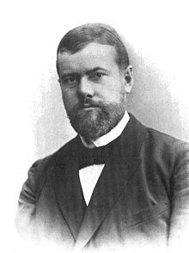
MAX WEBER
ERA LA CONTRAPARTE DE MARX
PARA WEBER LA PERSONA PUEDE CAMBIAR LA HISTORIA,,
NO NECESARIAMENTE LAS MASAS.
PARA ÉL CUALQUIER ACCIÓN SOCIAL DEBE DE SER
INTERPRETADA Y COMPRENDIDA.
POR ESTO, ES CONSIDERADO UN PRECURSOR DEL
PENSAMIENTO CUALITATIVO.
COMPRENDER VS EXPLICAR
CUALITATIVO CUANTITATIVO

Slide 29
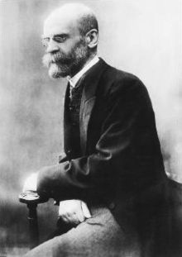
EMIL DURKHEIM
INCLUYÓ A LA ESTADÍSTICA EN EL PROCESO DE INVESTIGACIÓN
MÉTODO HIPOTÉTICO DEDUCTIVO
LOS HECHOS SOCIALES
QUIEN NO CUMPLE CON LOS USOS
SOCIALES SE EXPONE A SER MARGINADO O INCLUSO IR A LA CÁRCEL.

Slide 30
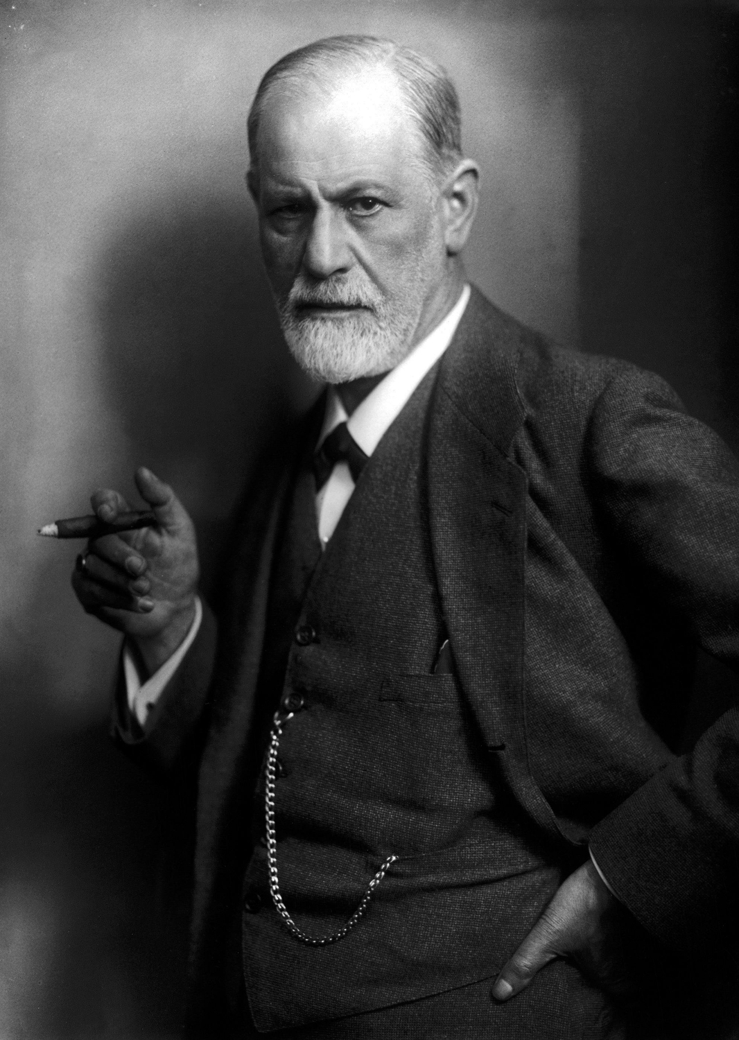
SIGMUND FREUD
EL PADRE DEL PSICOANÁLISIS
NOS ENSEÑÓ QUE EN LA SOCIEDAD HAY COSAS TAN
IMPORTANTES PERO QUE NO SE VEN, Y SON ELLAS
LAS QUE MOTIVAN AL SER HUMANO A COMPORTARSE
COMO LO HACE.
EJEMPLO:
La sexualidad
Los sueños
ES CONSIDERADO CUALITATIVO COMO WEBER

Slide 31
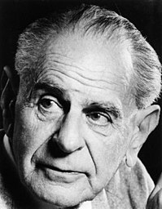
EL PADRE DEL MÉTODO CIENTÍFICO
KARL POPPER
COLOCA EL ÚLTIMO DETALLE EN EL MÉTODO CIENTÍFICO>
EL FALSACIONISMO
Para Popper, contrastar una teoría significa intentar refutar mediante un contraejemplo.
Si no es posible refutar, dicha teoría queda corroborada, pudiendo
ser aceptada provisionalmente, pero no verificada; es decir, ninguna teoría es absolutamente verdadera, sino a lo sumo «no refutada».
El falsacionismo es uno de los pilares del método científico.

Slide 32
MUY DIFÍCIL DE COMPRENDER? HAGAMOS UN EJEMPLO
HIPÓTESIS DE TRABAJO
TODOS LOS HOMBRES CONDUCEN MAL EN ESTADO DE EBRIEDAD
HIPÓTESIS NULA
TODOS LOS HOMBRES CONDUCEN BIEN EN ESTADO DE EBRIEDAD
PARA PODER DECIR QUE LA PRIMERA ES CORRECTA, DEBO DEMOSTRAR QUE LA SEGUNDA ESTÁ EQUIVOCADA.

Slide 33
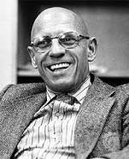
MICHEL FOUCAULT
Filósofo, psicólogo, teórico, historiador
APLICÓ EL CONOCIMIENTO CUALITATIVO PARA MEJORAR
EL SISTEMA DE CÁRCELES…
LOS SISTEMAS DE SALUD….
NOS AYUDÓ A COMPRENDER QUE LAS PALABRAS Y LAS COSAS
POSEEN EL SIGNIFICADO Y PODER QUE NOSOTROS LES DAMOS

Slide 34
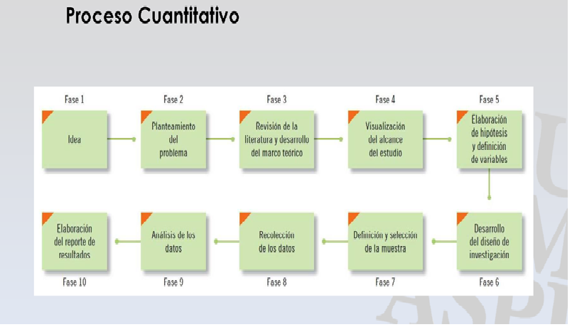
LA INVESTIGACIÓN SOCIAL

Slide 35
